Slide 1
Prevence geriatrické křehkosti
F - Food intake maintained - Udržujte dobrou výživu a příjem bílkovin (prevence anorexie a malnutrice) – zachovat příjem potravy
R - Resistance exercises - Pohybujte se, choďte a posilujte svaly (odporový trénink k udržení svalové síly zvláště dolních končetin) – odporový trénink
A - Atherosclerosis prevention - Předcházejte AS, ovlivňujte její rizikové faktory (metabolický syndrom) i manifestaci – prevence aterosklerózy
I - Isolation avoidance: „Go out and do things“ - Choďte mezi lidi, buďte aktivní, neuzavírejte se v bytech, předcházejte izolaci – vyhýbání se izolace
L - Limit pain - Mějte pod kontrolou bolest, zvl. Muskuloskeletální – omezit bolest
T - Tai-chi or other balance exercises - Posilujte rovnováhu, stabilitu, cvičte např. Tai-chi – nebo jiná balanční cvičení
Y - Yearly functional checking - Dodržujte pravidelné kontroly zdravotního a funkčního stavu a reagujte na změny – alespoň roční kontrola

Slide 2
Geriatrické syndromy
Změny tzv. kognitivních funkcí = hl. znak psychického stáří = závislé na činnosti nervového systému.
KF = paměť, pozornost, koncentrace, řeč, schopnost vyjadřování ad.
Geriatrický syndrom demence – rovněž respektovat při práci se seniory

Slide 3
Geriatrický syndrom demence
Syndrom demence je charakterizován postupným úbytkem paměťových funkcí, intelektu a jiných kognitivních
funkcí až k druhotnému úpadku všech dalších psychických funkcí.
Vzniká následkem onemocnění mozku – dochází k narušení vyšších korových funkcí včetně paměti, myšlení,
orientace, schopnosti řeči a úsudku.
Nejčastější typ = Alzheimerova demence = progresivní neurodegenerativní onemocnění mozku, kdy dochází
k atrofii části mozku, která je způsobena zánikem neuronů.
V ČR – cca 130 tisíc osob.
Výskyt onemocnění významně narůstá po 65 roce věku (postih 2-3% populace).
U osob 80 roků – % prevalence v populaci už 30% a výše.

Slide 4
Geriatrický syndrom demence
Proces vývoje stádia 3 základní etapy:
První – preklinické stádium – není patrný kognitivní deficit ve výkonu seniora – ani subjektivně
(toto stádium lze zjistit pomocí moderních zobrazovacích metod – pozitronová emisní tomografie
nebo analýzou mozkomíšního moku. Stádium začíná i 20 let před prvními zjevnými, klinicky
pozorovatelnými symptomy

Slide 5
Geriatrický syndrom demence
Další fáze rozvoje AN = subjektivní stížnost jedince (na poruchy paměti, neuropsycholog ještě
Nediagnostikuje další stupeň rozvoje – tzv. MCI.
Ve stádiu MCI je již možné objektivně pozorovat mírný deficit v kognitivním výkonu jedince a dochází
k anatomickým a funkčním změnám CNS.
Každoročně přechází do demence asi 15 % osob. Typické je postižení paměti.
Nejčastěji se jedná o narušení tzv. epizodické paměti = paměť pro složité události a zážitky
a také tzv. sémantické paměti, která ukládá fakta, znalosti.

Slide 6
Geriatrický syndrom demence
Poslední stádium AN je stádium demence, která se odlišuje od MCI hlubším kognitivním deficitem,
který již není kompenzován jinými funkcemi mozku a dochází v jeho důsledku k narušení pracovních,
sociálních, a postupně i běžných denních aktivit.
Jedinec přestává být soběstačný.

Slide 7
Geriatrický syndrom demence
Diagnostika – zobrazovací techniky CT, MR … lze odhalit atrofické změny i v časných stadiích.
Je nutno doplnit o psychotesty (WT, MMSE…).
Metoda pozitronové emisní tomografie – získáme obraz glukózového metabolismu.

Slide 8
Geriatrický syndrom demence
Terapie AN – předmět bádání a klinických studií – snaha objevit fungující kauzální léčbu.
V současnosti preparáty pouze na zmírnění rychlosti progrese symtomů. Jsou to tzv. kognitiva.
Primární prevence = zdravý životní styl, dostatek spánku, výživa, strava
+ fyzická aktivita? - PA střední intenzity 68 min.denně – je prokázaná souvislost mezi glukózovým metabolismem a kognitivní funkcí mozku.

Slide 9
Obecná kriteria demence (Pidrman,V.(2007). Demence.Grada)
Zjevné zhoršení krátkodobé a dlouhodobé paměti
Alespoň jeden z těchto faktorů:
- narušení abstraktního myšlení
- narušení soudnosti
- narušení ostatních kognitivních funkcí
- změny osobnosti
Tyto poruch y se manifestují v obvyklých pracovních či sociálních procesech ve vztahu k okolí.
Nejde současně o poruchu vědomí.

Slide 10
Demence je získaná porucha kognitivních funkcí, má zásadní vliv na další funkce a tím i život pacienta.Příznaky lze rozdělit z hlediska didaktického do 3 základních skupin A-B-C:
Narušení kognitivních funkcí (C - cognition)
Narušení aktivit denního života (A – activities of daily life)
Poruchy chování (B – behavior)
Další symptomy demence:
Poruchy intelektu – inteligence – IQ průměr 90-110, pod 70-90, mentální retardace pod 70 (neschopnost vysvětlit relativně jednoduché věci)
Poruchy paměti – MCI – potíže obvyklé činnosti – oblékání, vaření…
Poruchy orientace – čas, místo, osoby, situace - dezorientace
Poruchy abstraktního myšlení
Poruchy chápání
Poruchy pozornosti a motivace – poruchy pudů - sbezáchova

Slide 11
Demence je získaná porucha kognitivních funkcí, má zásadní vliv na další funkce a tím i život pacienta.Příznaky lze rozdělit z hlediska didaktického do 3 základních skupin A-B-C:
Další symptomy demence:
Poruchy korových funkcí (apraxie – ztráta sch. Vykonávat účelné a naučené pohyby, afázie – porucha řeči, způsobená porušením řečových oblastí mozku – úrazy hlavy, krvácení do mozku, nádory….)
Poruchy emotivity – postižení CNS, projev v chování – agrese, afekty, nálady, fobie
Poruchy chování – ve vztahu k rodině – negativismus, alkoholismus, nerespektování soc. norem, neschopnost soc. vztahů
Ztráta soběstačnosti
Porucha osobnosti – paranoidní – zkreslovat zážitky, fanatismus, nadměrná citlivost k odmítnutí, schizoidní – disatnc od citových, sociálních a jiných kontaktů, neschopnost vyjádřit city
Případně i psychotické příznaky – schizofrenie, bludy…

Slide 12
Hledisko etiologické
Onemocnění demencí je problém globální – souvisí s prodlužováním délky života a tím i obecným stárnutím populace
V Evropě je největší nárůst mezi 80 a 90 rokem
Rozeznáváme demence
Atroficko-degenerativní (způsobené metabolickými a strukturálními změnami nervové buňky a následné ztrátě její funkce) - Allzheimerova choroba (65 % všech demencí), Lewyho korová demence(při Pakinsonově a Huntingtonově chorobě)
Ischemicko-vaskulární (cévního původu) – tvoří 15-30 % všech demencí – součást symptomatologie mozkové příhody
Symptomatické-sekundární (vznikají po infekcích mozku, po úrazech), demence metabolické (opakované stavy hypoglykémie), karenční (deficit vit. D, B12 a dalších vit. Sk B)
Ve vyšším věku se jednotlivé etiologické faktory kombinují – demence smíšená
Notes:
Lewyho korová demence – zrakové halucinace, bludy (mezi Alzh a Parkins)
Huntingtonova choroba - je vzácné dědičné neurodegenerativní onemocnění mozku charakteristické nekoordinovanými trhavými pohyby těla a snížením mentálních schopností postihující jedince obojího pohlaví výskyt mezi 20 – 40 rokem

Slide 13
Stádia demence
Mírná demence – horší zapamatování nových informací, ztrácení věcí, přechodná časová i prostorová orientace. Trvá 3-4 roky. Pacient nevykazuje při běžném kontaktu znatelné změny, dochází ale k záměnám léků, zapomenutí termínu vyšetření ….
2. Středně těžká demence – porušení paměti ve všech složkách, neschopnost vykonávat samostatnou činnost, zhoršování řečových schopností. Trvá 3 roky, je nutný trvalý dohled.
3. Těžká demence – nemocní jsou odkázáni na péči okolí. Neschopnost vykonávat ADL, nepoznávají rodinu, přátele, těžké poruchy chování (deliria po západu slunce „sun dowing“; inverze spánku). Trvá 3 roky. V posledním roce – imobilní, inkontinentní, nekomunikuje, poruchy polykání.
Diagnózu demence je podstatné stanovit ve stádiu lehké demence, medikamenty mohou rozvinout
v této fázi dlouhodobější efekt.

Slide 14
Diagnostika syndromu demence
Nejjednodušší orientační test:
Zeptáme se na časoprostorovou orientaci – místo, rok, den, měsíc.
Po vysvětlení, co se bude dít, sdělíme názvy 3 jednoduchých předmětů (míč, dům, auto..), na které se po 5min. zeptáme znovu.
Mezi tím pacienta necháme odečítat sedmičky od padesátky.
Test zopakujeme s odstupem 4 týdnů (Koukolík, F., Jirák, R. (1999). Diagnostika a léčení syndromu demence. Praha: Grada. p.11)
Podezření na SD:
Jakákoliv porucha prostorové orientace (ad 1.)
Neschopnost si po 5 min. vybavit 2 ze jmenovaných předmětů (ad 2.)
Neschopnost určit správný výsledek alespoň jednoho nebo dvou odečítání (ad 3.)

Slide 15
Folsteinův MMSE (Mini-Mental State Examination) – Alzheimerova nemoc
Vyšetřuje některé základní neuropsychické funkce poškozené syndromem demence – paměť, časoprostorovou orientaci, orientaci osobou, řeč a jazyk.
Orientace
5 bodů: Jaký je rok? Roční doba? Měsíc? Den v týdnu? Sdělte dnešní datum
5 bodů: Kde jste? V jakém státě? Městě? Nemocnici /budově? Patře?
Rozsah pozornosti
3 body: vyšetřující pojmenuje 3 objekty, jeden za sekundu, pacient pojmenování opakuje. Registruje se i počet opakování.
Pozornost a počítání
5 bodů: 100 -7 =…. Za každý správný výsledek 1 bod. Po 5 odpovědích ukončit.
Paměť
3 body: vyšetřující se zeptá na 3 dříve jmenované objekty – za správnou odpověď 1 bod.
Řeč
9 bodů: přesně pojmenovat předměty. Opakovat „Žádné kdyby nebo ale“…. Za každé správné zopakování 1 bod
Celkově lze získat max. 30 bodů. Počet 23 odděluje dementní osoby od nedementních

Slide 16
Další metody diagnostiky kognitivních funkcí:
Viena test systém/Determinační test – baterie elektronicky administrovaných výkonnostních testů (pozornost, kapacita pracovní paměti, rychlost reakce, prostorová představivost, osobnostní charakteristika)
DT – na monitoru jsou prezentovány měnící se obrazové a akustické signály, na které musí respondent reagovat.
Výsledky mnoha studií poukazují na úzkou korelaci mezi některými faktory aktivního životního stylu a úrovní kognitivních funkcí.
PA (střední intenzita) jako prevence úbytku kognitivních funkcí v průběhu stárnutí.
Psychické zdraví (nepřítomnost depresí a úzkostných stavů) pozitivně koreluje s úrovní kognitivních funkcí.
PoProgr- „nízkoprahové“ – dostupné co nejširší skupině seniorů, podporovat zájem seniorů o PA, psychickou pohodu.

Slide 17
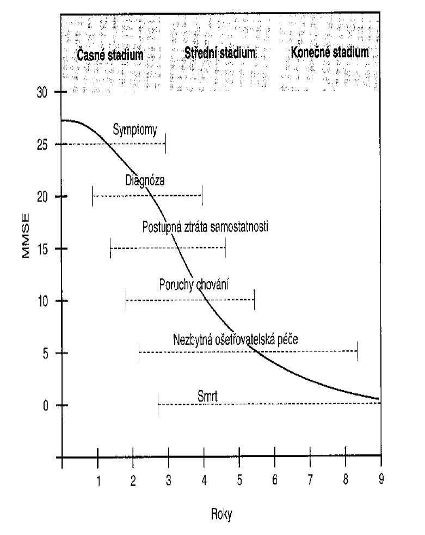
*Alzheimerova choroba (AN)
Klasický průběh AN (Gauthier (2001):
AN – nejčastější demence, představuje
60 % všech demencí
Vyvíjí se plíživě, pomalu a trvale prograduje.

Slide 18
Rizikové faktory pro rozvoj AN
Věk (ve věku nad 80 let zvýšené riziko až 4x)
Ženské pohlaví
Genetické faktory (změny na čtyřech chromozomech -1, 14, 19, 21)
Zvýšená tvorba lipoproteinů E4 (chromozom 19) se považuje za významný rizikový faktor rozvoje AN
Nižší vzdělání
Opakované úrazy hlavy
Přítomnost vaskulárního onemocnění

Slide 19
Léčba demencí
Sestává se ze dvou vzájemně se provázaných kroků:
Behaviorální kroky, jejichž cílem je:
Zachování, případně zlepšení úrovně jednotlivých dovedností (hrubá a jemná motorika, chůze, soběstačnost, kognitivní funkce).
Smysluplné vyplnění volného času.
Ovlivnění behaviorálních a psychických příznaků demence a ADL.
Zlepšení verbální a nonverbální komunikace
Behaviorální kroky: životní styl
fyzická aktivita (PA, taneční aktivita)
psychická aktivita („učení a zkoušení“)
optimalizace senzorických funkcí
nutrice
2. Farmakogenní kroky

Slide 20
Stárnutí a kognitivní funkce
Podle závažnosti daných změn lze kognitivní stárnutí rozdělit do 3 stupňů:
Úspěšné stárnutí - zachování funkčních schopností (kognice nenarušena).
Normální stárnutí – fyziologické změny v kognitivních a dalších psychických schopnostech. Drobné abnormality bez progrese. Změny metabolismu monoaminů a neuropeptidů, imunologické a endokrinologické změny. Neurobiologické změny při demenci souvisí s novými poměry neuroanatomickými – změny v metabolismu mozkových mediátorů (úbytek aktivity acetylcholinu), snížení aktivity noradrenalinu, serotoninu, dopaminu.
Patologické stárnutí – selhání kompenzačních mechanismů, dochází k patologickým neurobiologickým změnám.

Slide 21
Optimální PA z hlediska kognitivních funkcí
Faktory ovlivňujíc benefit PA – genetické predispozice, četnost PA, velikost a typ pohybové zátěže
Dle zahraničních i našich výzkumů – efekt PA:
PA nejméně 2-3x týdně nad 20 min. po dobu min. 6 měsíců
Střední intenzita zátěže zlepšuje, ale dlouhodobá intenzivní tělesná zátěž snižuje úroveň kognitiv. funkcí. Doporučuje se 40-60 % max. spotřeby kyslíku, subjektivní hodnocení zátěže na úrovni 13 dle Borgovy škály.
Kombinace AE a neAE cvičení 2x týdně po dobu 60min.
Respektovat osobní preference PA
Kombinovat PA tak, abychom podpořili
Zdatnost (zvládat ADL, rekreační PA, rychlá obnova funkčního stavu po nemoci)
Svalovou sílu
Flexibilitu
Vzpřímené uvolněné DT
Vnímání, sebeuvědomování

